Slide 1
Загадка буквы «Ё»
ГБОУ СПО г. Москвы Государственное училище (колледж) духового искусства
Интегрированный урок
(Русский язык + история)
Презентация составлена преподавателем истории Фирсовой И.А.
Москва, 2013

Slide 2
С Днём буквы Ё! ☺
29 ноября

Slide 3

Может обозначать как два звука, так и один…
Почему буква «Ё» так необычна и загадочна?

Slide 4
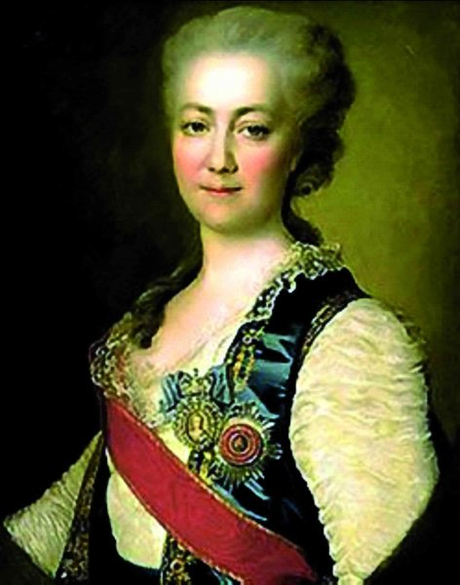
Из истории буквы Ё…
29 ноября 1783 года проходило общее собрание Петербургской Академии Наук. Предложение её директора княгини Екатерины Дашковой о замене сочетания «io» на новую букву - «ё» было утверждено…

Slide 5
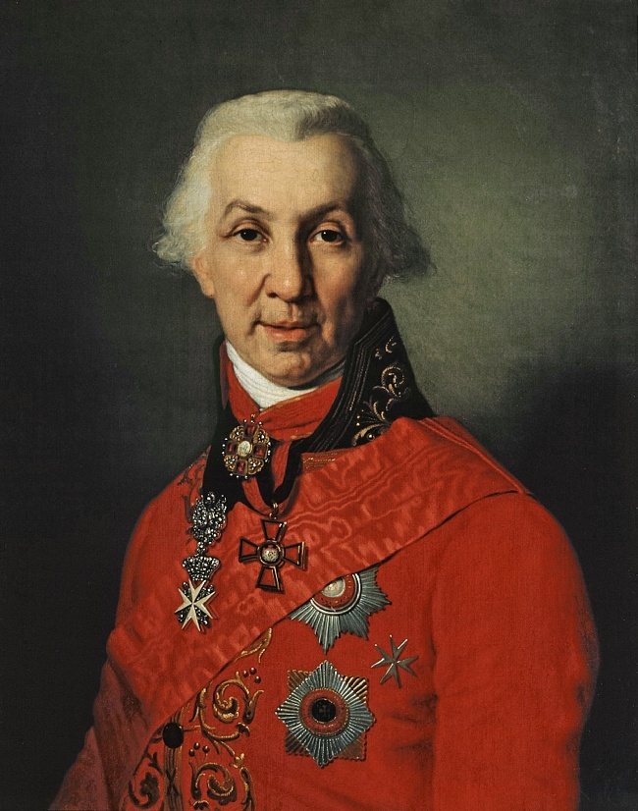
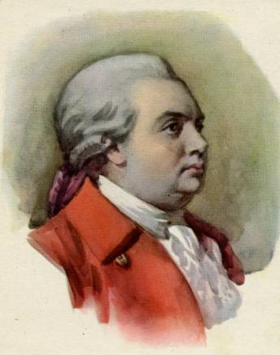
Из истории буквы Ё…
Г. Р. Державин Д. И. Фонвизин

Slide 6
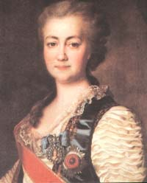
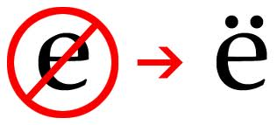
Из истории буквы Ё…
«Сможет ли кто – нибудь написать слово «ёлка»?
«iолка»
«Правомерно ли изображать один звук двумя буквами?»

Slide 7

Из истории буквы Ё…
серiозный, іолка, іож

Slide 8
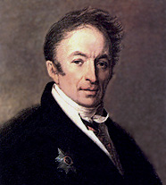
Из истории буквы Ё…
Историк
Николай Карамзин
  Альманах «Аониды» выпущен с буквой «ё». Были напечатаны слова «зарёю», «орёлъ», «мотылёкъ», «слёзы», а также первый глагол «потёкъ».
?
В знаменитой «Истории государства Российского» Карамзин букву «ё» не использовал…

Slide 9
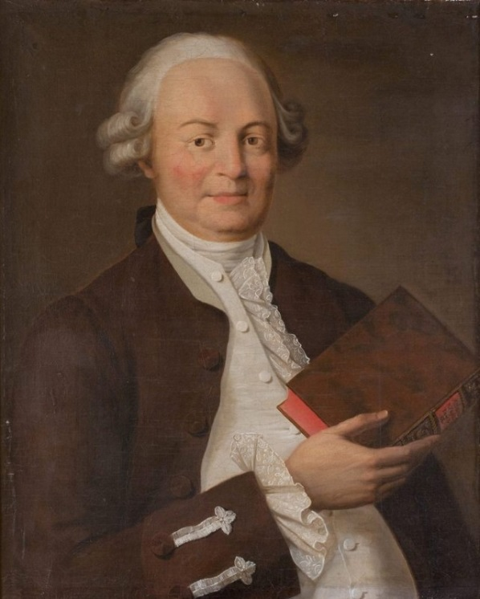
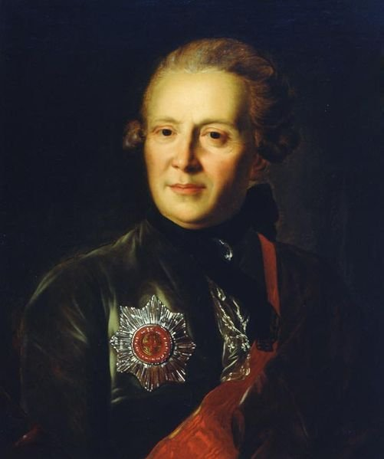

Из истории буквы Ё…
Противники буквы «Ё»
В.К.Тредиаковский и А.П.Сумароков

Slide 10

Из истории буквы Ё…
24 декабря 1942 года приказом народного комиссара просвещения РСФСР было введено обязательное употребление буквы «ё» в школьной практике. Насколько известно, этого приказа никто никогда не отменял.

Slide 11
Нужна ли нам буква
«Ё»
?

Slide 12
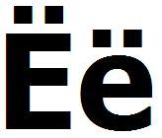
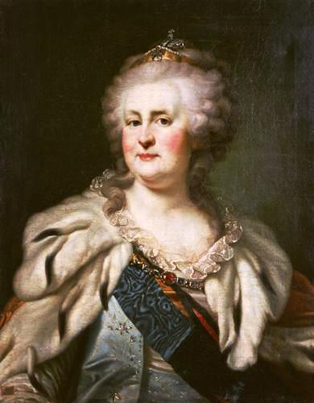

Из истории буквы Ё…
Екатерина II
УМЛЯУТЫ

Slide 13
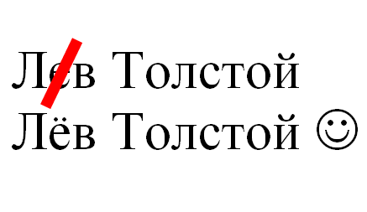
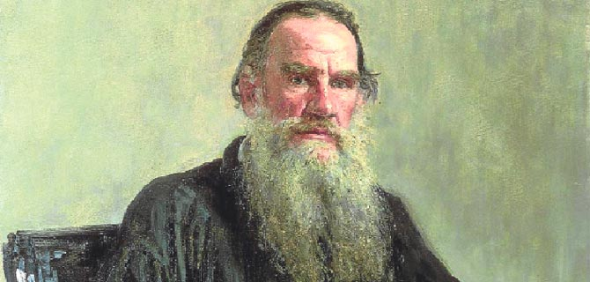
Что будет, если забыть поставить точки над буквой Ё?
Lyof Tolstoy
К. Д. Лёвин - персонаж из «Анны Карениной»

Slide 14
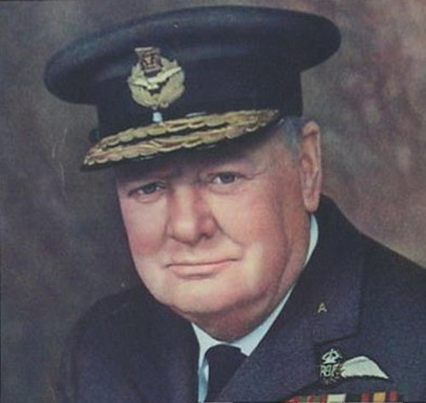
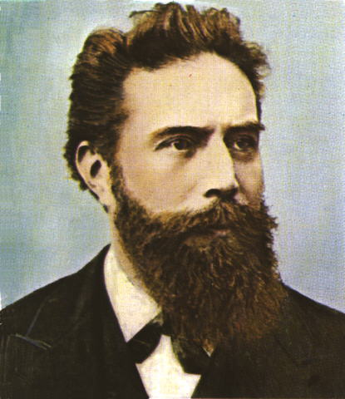
Уинстон Черчиль Чёрчиль
Вильгельм Рентген
Рёнтген

Slide 15
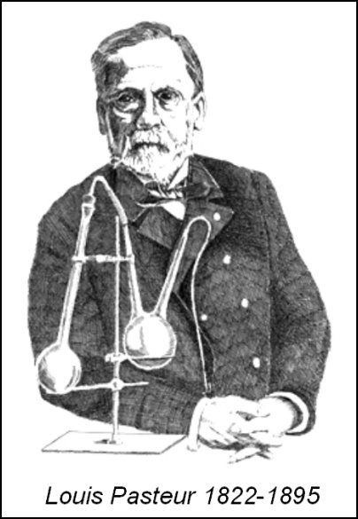
Луи Пастер Пастёр

Slide 16
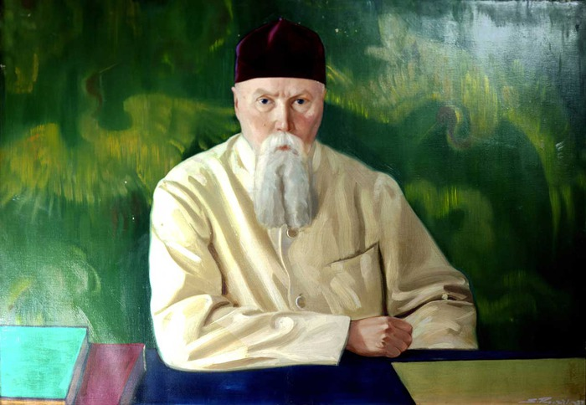
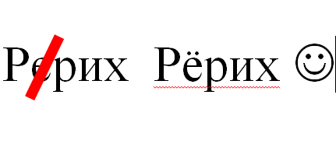
Николай Рерих

Slide 17
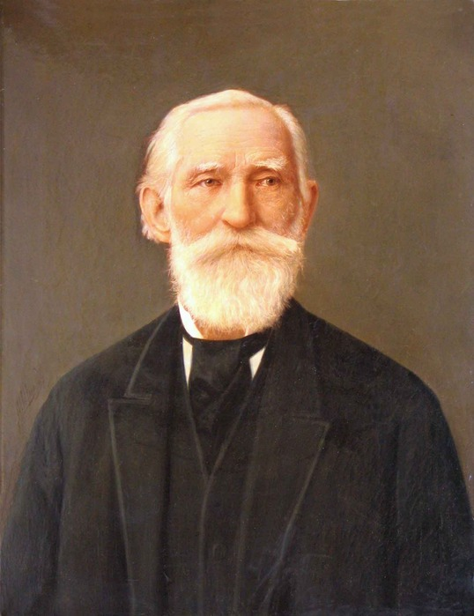
Пафнутий Чебышев
Чёбышев

Slide 18
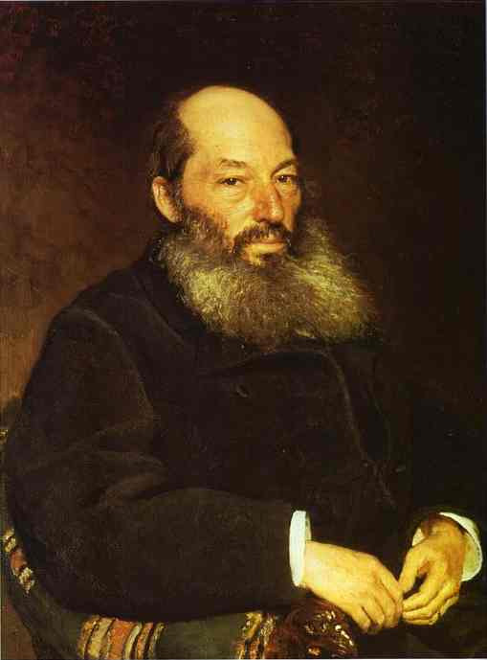
На заре ты её не буди,
На заре она сладко так спит;
Утро дышит у ней на груди,
Ярко пышет на ямках ланит.
Афанасий Фет
Фёт ☺

Slide 19
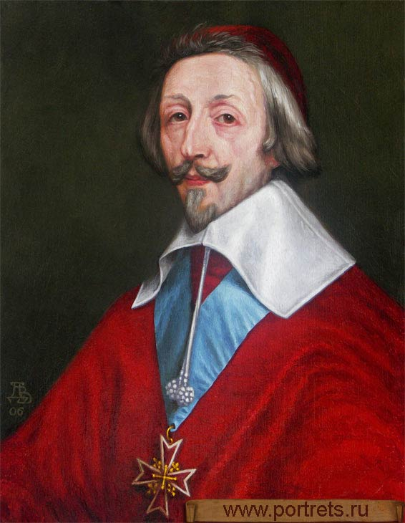
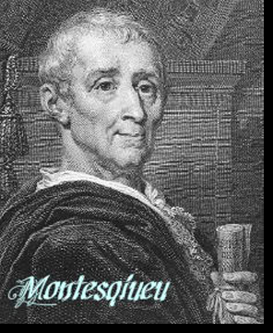
Кардинал Ришелье Ришельё
Шарль-Луи де Монтескье
Монтескьё

Slide 20
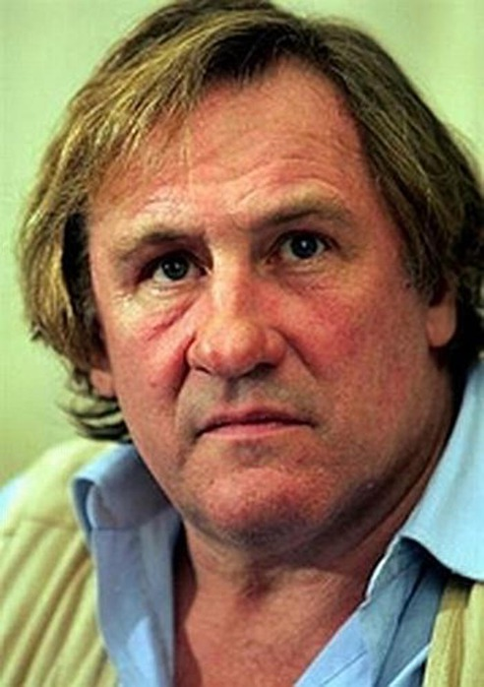

Жерар Депардье Мирей Матье
Депардьё Матьё

Slide 21

С 2002 года существует специальный знак, который называется "Ёпирайт". Если встретите его на обложке периодического издания - значит, оно полностью ёфицировано, т.е. редактор расставил все точки над Ё.

Slide 22
Много ли вы знаете слов, чтобы там встречалась буква «Ё»?

Slide 23
Какая буква «Ё» в алфавите по счёту?
А Б В Г Д Е Ё Ж З И Й К Л …

Slide 24
Жизнь без буквы «Ё»…
«Больной, у вас небо красное»
«…три часа лёта – это много, а три часа лета – мало».
«Не всяк, кто осел, – осёл».

Slide 25
Лингвистическая разминка…
«Буквы ё – о после шипящих в корне слова»
Вставьте пропущенные буквы о или ё
Деш_вый, ч_рствый, ш_рох, ш_пот, крыж_вник, ж_кей, ж_лтый, ш_колад, ж_сткий, уч_т, ш_ссе, трущ_ба, пч_лы, крыж_вник, ч_рный, щ_тка

Slide 26
Лингвистическая разминка…
Задачи на тему
«Буквы ё – о после шипящих в корне слова»
Вставьте пропущенные буквы о или ё
Ш_фёр, ш_лк, ж_нглёр, ч_рточка, щ_чка, чащ_ба, ч_ртик, ш_в, реш_тчатый, трещ_тка, тяж_лый, ш_рты

Slide 27
Лингвистическая разминка…
Орфографическая работа
Вставьте пропущенные буквы о или ё
Еж_вый, галч_нок, щ_ки, ноч_вка, вещ_вой, больш_го, жж_т, друж_к, свеч_й, внуч_нок, серь_зный ож_г, плющ_м, задач_й, вооруж_нный, реш_тка

Slide 28
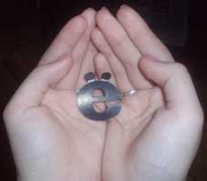
Жизнь без буквы «Ё»…
Эту букву по достоинству ученые-филологи и педагоги. «Ё» давно и исключительно используется ими для более точной передачи звучания имён и названий в некоторых азиатских языках: Ким Ён Нам (корейский), Ёсихито (японский), а также на ранних стадиях обучения иностранцев русскому языку. Ведь как иначе различить слова «все» и «всё», «небо» и «нёбо», «ведро» и «вёдро»

Slide 29
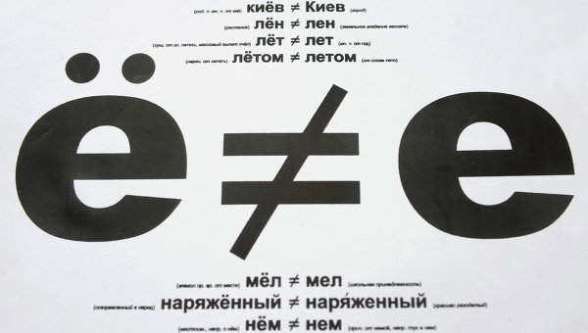
Буква Ё приносит много хлопот россиянам при оформлении документов: расхождение в написании фамилии через букву Е или Ё может лишить человека права на наследство, на развод, на пенсию, а некоторым приходится доказывать свое отцовство или материнство. Так, семья Елкиных из Барнаула лишилась наследства из-за того, что оно было оформлено на Ёлкиных, а жительница Перми Татьяна Тетёркина едва не лишилась российского гражданства из-за неправильного написания её фамилии в паспорте. И подобные истории сейчас не редкость.

Slide 30
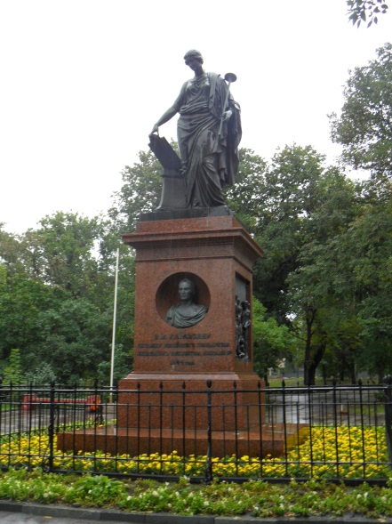
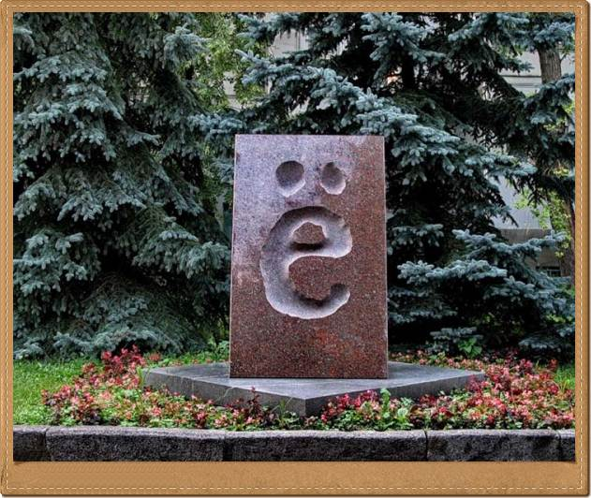
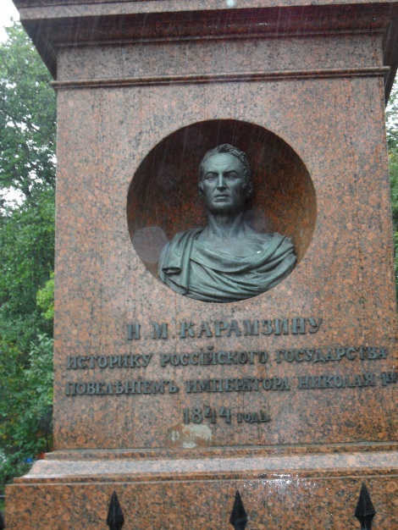
Памятник букве «Ё» в городе Ульяновск

Slide 31
Как вы понимаете эту пословицу?
Держать
в ежовых рукавицах

Slide 32
Конкурс скороговорок
У ёлки иголки колки

Slide 33
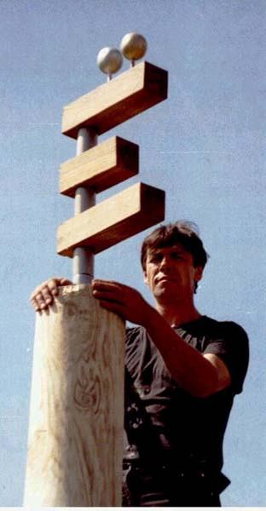
Интересные факты про букву «Ё»
В Ульяновске стоит памятник букве Ё.
День рождения буквы "Ё"– 18 ноября (по старому стилю) 1783 г.
В русском языке около 12500 слов с Ё. Из них около 150 на Ё начинаются и около 300 на Ё заканчиваются. - Частота встречаемости Ё – 1% от текста. То есть на каждую тысячу знаков текста приходится в среднем по десять ёшек.
Есть в нашем языке слова с двумя и даже тремя буквами Ё: «трёхзвёздный», «четырёхведёрный», «Бёрёлёх» (река в Якутии), «Бёрёгёш» и «Кёгёлён» (мужские имена на Алтае).

Slide 34

Союз ёфикаторов России…

Slide 35

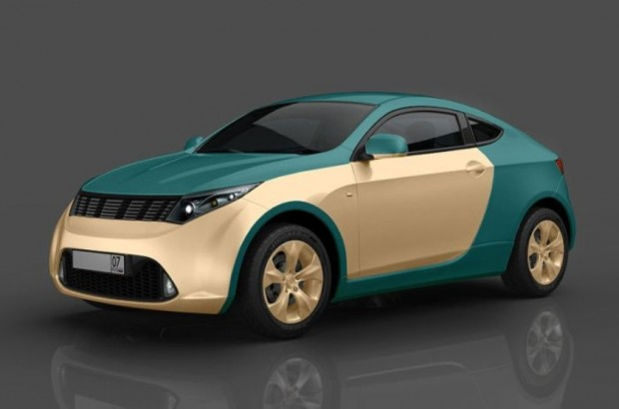
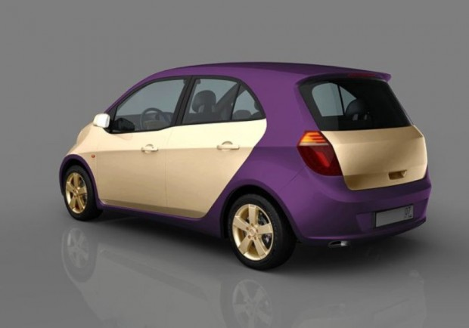

Ё - мобиль

Slide 36
Стихи про букву
«Ё»

Slide 37
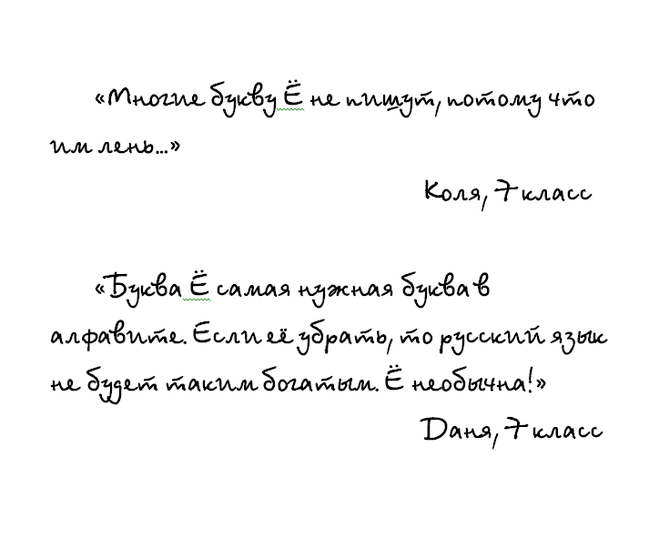
Ваши сочинения на тему: “Чем необычна буква Ё…»

Slide 38
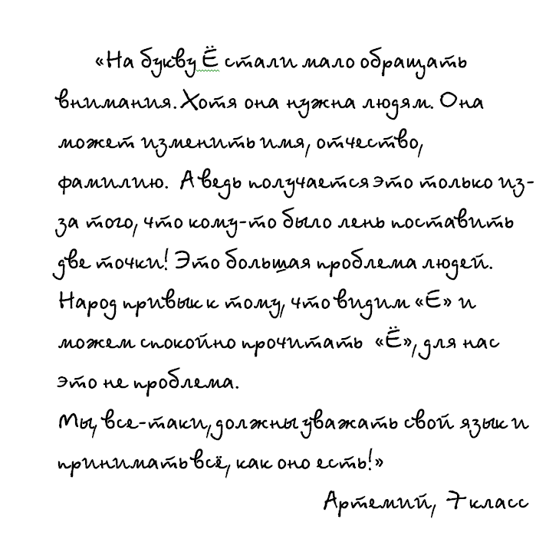
Ваши сочинения на тему: “Чем необычна буква Ё…»

Slide 39
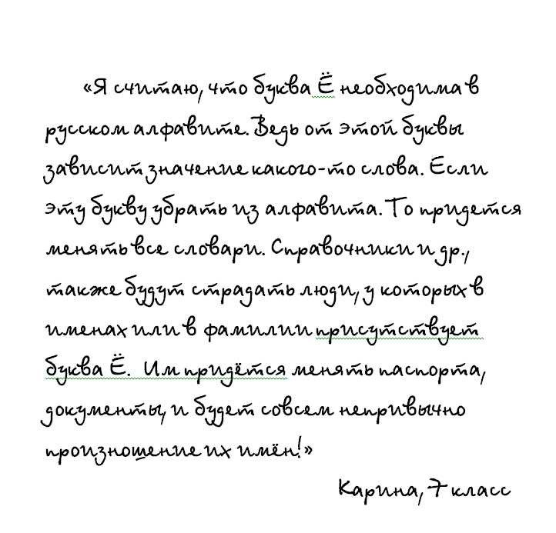
Ваши сочинения на тему: “Чем необычна буква Ё…»

Slide 40
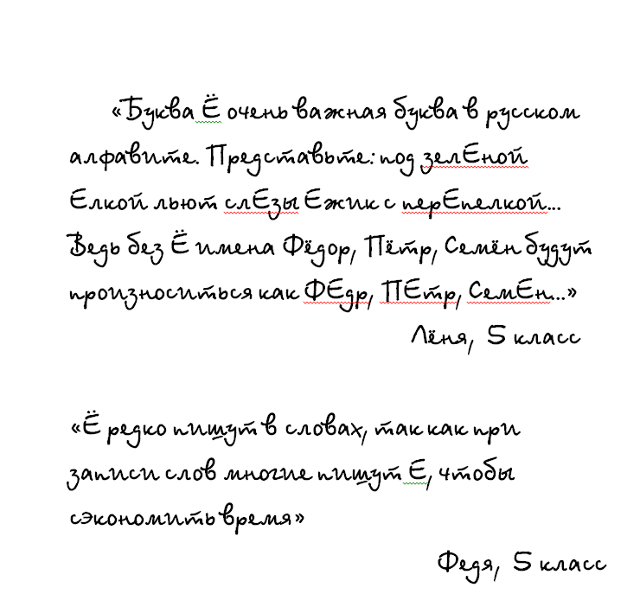
Ваши сочинения на тему: “Чем необычна буква Ё…»

Slide 41
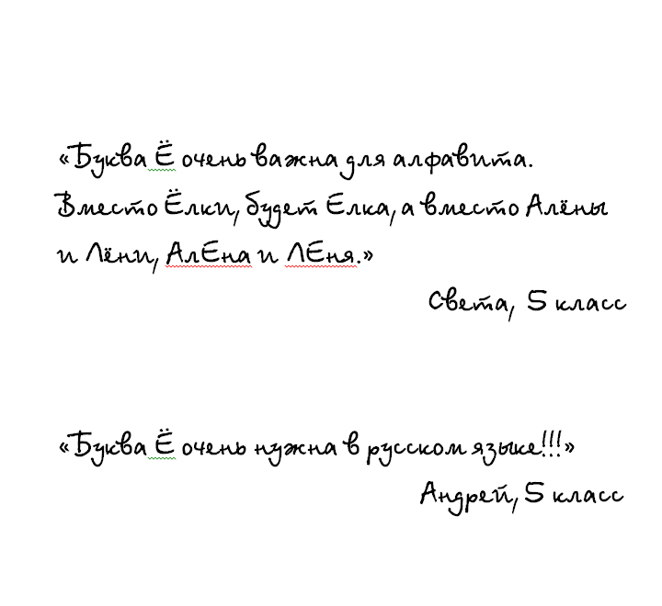
Ваши сочинения на тему: “Чем необычна буква Ё…»

Slide 42
И напоследок…

Slide 43
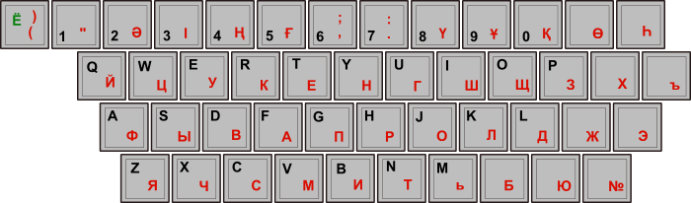
На русской компьютерной клавиатуре Ё откровенно вынесена из алфавитного «ядра», 32-буквенного (!) центра в какое-то гетто, в дальний угол слева (что на карте России соответствует городу Кемь в Карелии, куда царь Петр ссылал неугодных) и, более того, чаще всего никак не обозначена на соответствующей клавише. Разумеется, аутсайдерское положение почти исключает применение буквы массовым пользователем. Так насильственно закрепляется новая, оскопленная русская орфография; ясно, что постепенно это нивелирование коснется и орфоэпии, так что и словосочетание «расчетный счет», и даже песня «Смуглянка» в XXI веке будут звучать а-ля век XIX: «Я влюблЕнный / И смущЕнный пред тобой».

Slide 44
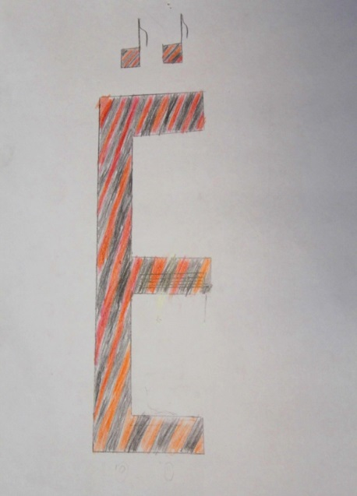
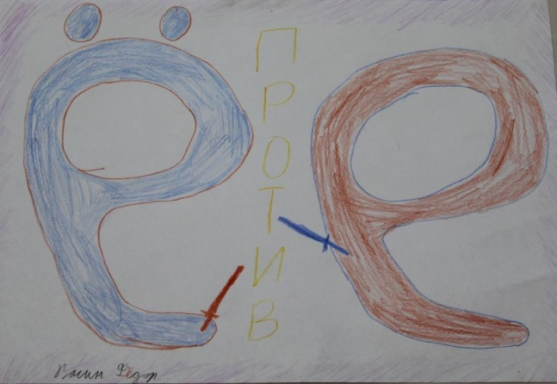
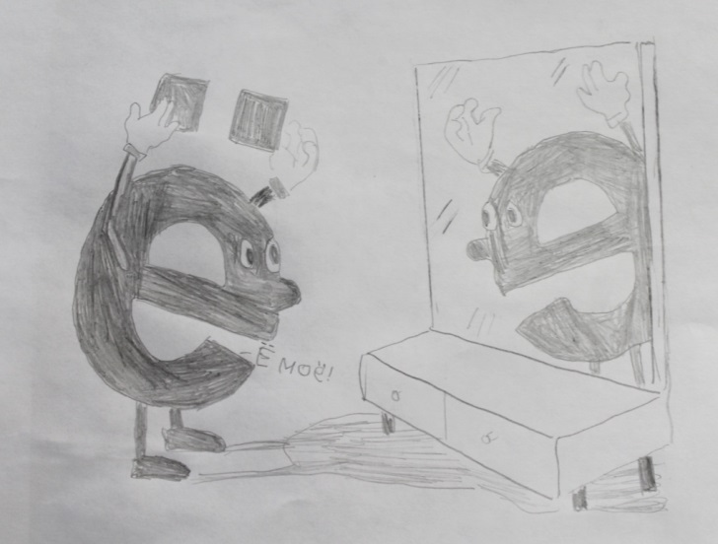
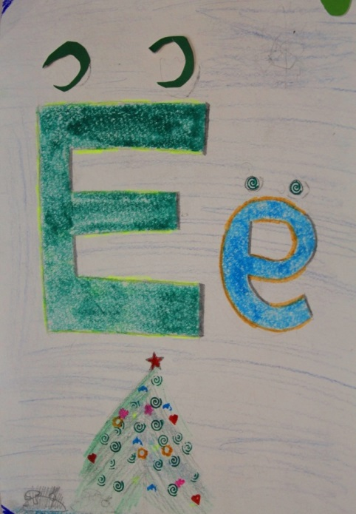
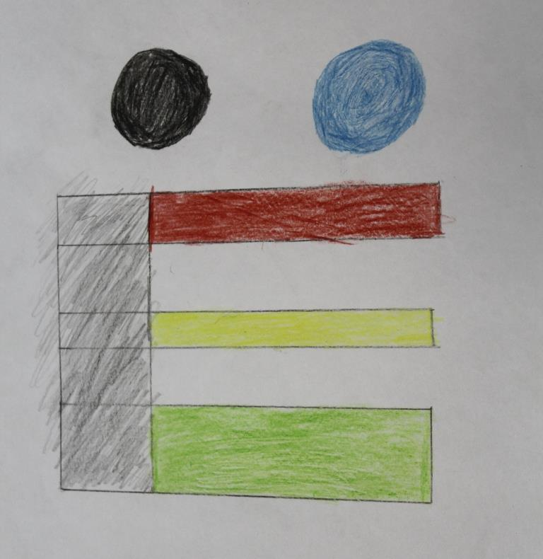
Ваши рисунки
Рисунки учеников 5 – 7 классов

Slide 45
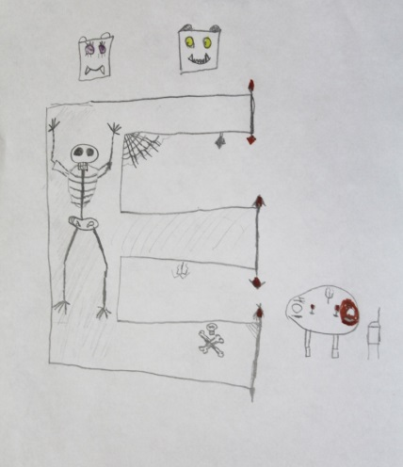
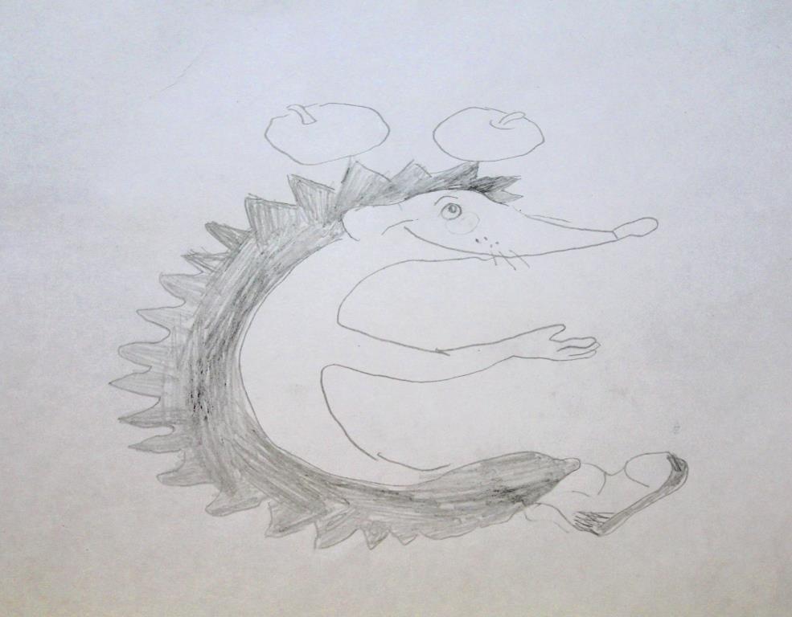
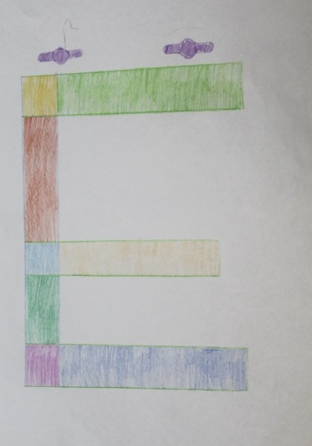
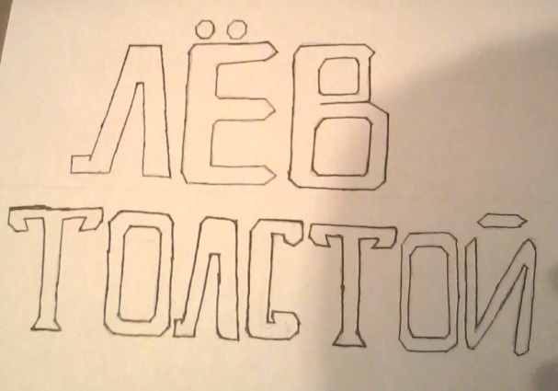
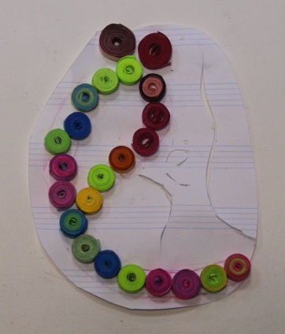
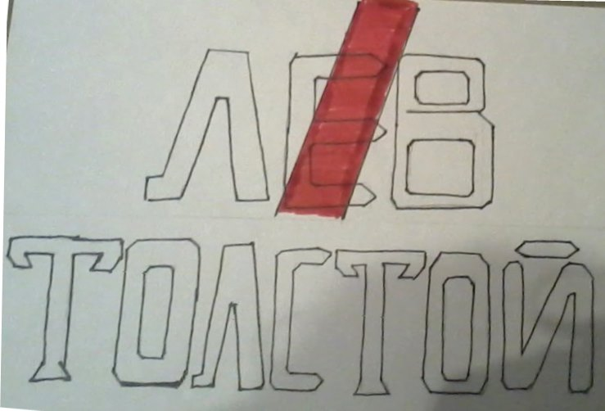
Ваши рисунки
Рисунки учеников
5 – 7 кл.

Slide 46


Slide 47
Список литературы
1. http://ru.wikipedia.org/wiki/%A8
2.Волина В.В. Я познаю мир. Детская энциклопедия- М., ООО «Издательство АСТ» 1997,-544стр.
3.www/4stupeni.ru
4.www.supertosty.ru
5.www.chudopredki.ru
6.www.googe.ru
7.bloks.privet.ru
8.http://felbert.livejournal.com
9. http://www.yomaker.ru/
10. http://images.yandex.ru/yandsearch?text=%D0%B1%D1%83%D0%BA%D0%B2%D0%B0%20%D1%91&stype=image&lr=213&noreask=1&source=wiz

